Slide 1
Conhecimento em aprendizagem
Cap.19 -- Russell & Norvig
FEI mestrado 2006 -- PEL 208
Paulo Santos

Slide 2
Métodos de aprendizagem
(até agora)
busca em espaço de hipóteses por uma função apropriada
  polinômio
  árvore de decisão
    tendência: o mais simples melhor
I.e., antes de aprender você deve esquecer tudo o que sabe

Slide 3
Fomulação lógica da aprendizagem
aprendizagem indutiva pura: encontrar uma hipótese que concorde com os exemplos observados
Formulação lógica
  hipóteses, exemplos e classificações: sentenças lógicas
  classificação de um novo exemplo: dedução lógica a partir da hipótese e da descrição do exemplo

Slide 4
Fomulação lógica da aprendizagem
Vantagens:
  construção incremental de hipóteses
  permite a utilização de conhecimento a priori (background knowledge) para auxiliar (acelerar) a classificação dos exemplos.

Slide 5
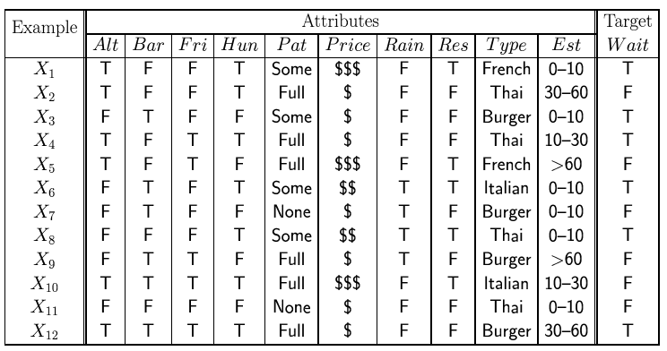
Fomulação lógica da aprendizagem

Slide 6
Fomulação lógica da aprendizagem
Exemplo X1:
  Alt(X1) ∧ ¬Bar(X1) ∧ ¬Fri(X1) ∧ Hun(X1) ...
Classificação (predicado alvo -- target):
  Wait(X1)
Definição candidata (Hr):
  ∀r Wait(r) ↔Patrons(r, Some)
  ∨Patrons(r, Full) ∧ Hungry(r) ∧ Type(r, French)
  ∨Patrons(r, Full) ∧ Hungry(r) ∧ Type(r, Thai) ∧ Fri(r)
  ∨Patrons(r, Full) ∧ Hungry(r) ∧ Type(r, Burger)

Slide 7
Fomulação lógica da aprendizagem
Cada hipótese prevê um certo conjunto de exemplos: extensão do predicado alvo
Duas hipóteses com extensões diferentes são logicamente inconsistentes entre sí
Espaço de hipóteses (H) é o conjunto de todas as hipóteses que o algoritmo foi projetado para considerar:
  H1 ∨ H2 ∨ ... ∨ Hn

Slide 8
Fomulação lógica da aprendizagem
À medida que os exemplos chegam, as hipóteses que não são consistentes com eles são eliminadas.
Exemplo E inconsistente com Hi:
  Falso negativo: Hi afirma que E é negativo, mas de fato ele é positivo
    ex.: patrons(X13, Full) ∧ Est(X13, 0-10) ∧ ¬hungry(X13) ∧ ... ∧ Wait(X13)
  Falso positivo: se Hi afirmar que E é positivo, mas de fato ele é negativo

Slide 9
Fomulação lógica da aprendizagem
Supondo que o exemplo seja uma observação correta do fato, a hipótese deve ser eliminada;
Aprendizagem indutiva lógica: processo de eliminação gradual de hipóteses que são inconsistentes com os exemplos.

Slide 10
Busca da melhor hipótese corrente
Manter uma única hipótese, e ajustá-la à medida que chegam novos exemplos (J.S. Mill, 1843);
Assumimos Hr e X13

Slide 11
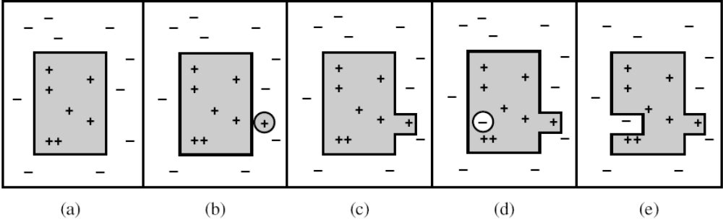
Refinamento de hipóteses
(b) falso negativo
(c) generalização
(d) falso positivo
(e) especialização

Slide 12
Refinamento de hipóteses
generalizar ou especializar: deve-se verificar consistência com todos os outros exemplos;
Como implementar generalização ou especialização ?

Slide 13
Refinamento de hipóteses
Como implementar generalização ou especialização ? (operações sintáticas)
  Generalização: Se a hipótese H1 com definição C1 é uma generalização da hipótese H2, com definição C2, então
    ∀x C2(x) → C1(x)
    I.e., precisamos encontrar uma definição C1 que seja logicamente implicada por C2.
  Especialização: adicionar condições extras ou remover disjuntos

Slide 14
X1 é positivo; Alt(X1) é verdadeira. Logo:
  H1: ∀x Wait(x) ↔ Alt(x)
X2 é negativo, H1 prevê que seja positivo (falso positivo). Especializar H1:
  H2: ∀x Wait(x) ↔ Alt(x) ↔ Patrons(x, Some)
X3 é positivo, H2 prevê que seja negativo (falso negativo). Generalizar H2:
  H3: ∀x Wait(x) ↔ Patrons(x, Some)
X4 é positivo, H3 prevê que seja negativo (falso negativo). Generalizar H3:
  H3: ∀x Wait(x) ↔ Patrons(x, Some) ∨
  (Patrons(x, Full)∧ Est(x, 10-30))

Slide 15
Sistema real:
  aprendizagem de arco [P. Winston 1970]
Desvantagens...
  Custoso: verificação de todas os exemplos anteriores para cada modificação
  Processo de busca pode envolver muito retrocesso

Slide 16
Busca de compromisso mínimo
Evitar o retrocesso da busca de melhor hipótese

Slide 17
Busca de compromisso mínimo
Evitar o retrocesso da busca de melhor hipótese:
  assumir todas as hipóteses que são consistentes com todos os dados até agora e somente essas;
  cada nova instância não terá nenhum efeito ou se livrará de alguma hipótese.
Conjunto corrente de hipóteses: espaço de versão
  alg. de espaço de versão (ou de eliminação de candidata)
incremental: nunca volta para reexaminar exemplos já vistos

Slide 18
Como representar todas as hipóteses ?
  Como representar todos os números reais entre 1 e 2?
    [1,2] --- ordenação dos números
  O espaço de hipótese também pode ser ordenado a partir de generalização/especialização
  Podemos representar o espaço de versão inteiro usando um limite mais geral (G) e um limite mais específico (S)
    tudo o que estiver entre S e G tem garantia de ser consistente com todos os exemplos.

Slide 19
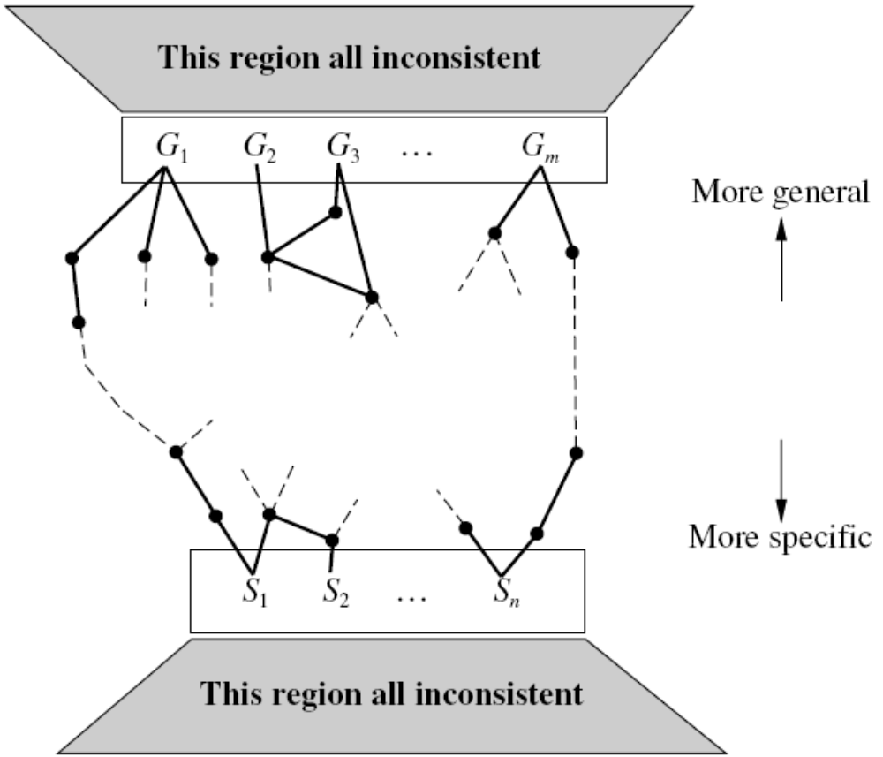
Espaço de versão

Slide 20
Atualizar S e G para um novo exemplo
O espaço de versão inicial deve representar todas as hipótese possíveis
  portanto: G == Verdadeiro e S == Falso
Para cada novo exemplo ej precisamos olhar para Si e para Gi e verificar se ej é falso positivo ou falso negativo.

Slide 21
Atualizar S e G para um novo exemplo
1- Falso positivo para Si: Si é muito geral, porém não existe especialização dele (por construção). Portando, deve ser retirado de S;
2- Falso negativo para Si: Si é muito específico, substituí-lo por todas as suas generalizações imediatas (desde que mais específicas que algum elemento de G);
3- Falso positivo para Gi: Gi é muito geral, substituí-lo por todas as suas especializações imediatas (desde que mais gerais que algum elemento de S);
4- Falso negativo para Gi: Gi é muito específico, porém não existe generalização dele (por construção). Portando, deve ser retirado de G;

Slide 22
Atualizar S e G para um novo exemplo
Repetir até que:
  Haja somente um conceito no espaço de versão;
  O espaço de versão colapse, i.e. S e G ficam vazios;
  Esgote todos os exemplos restando várias hipóteses
    I.e., resta uma disjunção de hipóteses
    Para qqr novo exemplo, se todos os disjuntos concordarem, poderemos retornar a classificação do exemplos; se eles discordarem podemos concluir por votação.

Slide 23
Sistema real:
  Meta-Dendral [Buchanan e Mitchell 1978]
    publicação em periódico de química analítica
    primeiro conhecimento científico real gerado por um programa de computador
Desvantagens...
  Ruído ou atributos insuficientes: colapso
  Se disjunção ilimitada, S conterá uma única hipótese mais específica:
    a disjunção de todos os exemplos positivos vistos
    o número de elementos em S e G pode crescer exponencialmente cra número de atributos.

Slide 24
Conhecimento em aprendizagem
Compreender o papel de conhecimento a priori:
  discutir os relacionamentos lógicos entre hipóteses, descrições de exemplos e classificações

Slide 25
Até aqui...
Hipótese ∧ Descrições |= Classificações
  Restrição de consequência lógica
    Hipótese é a incógnita
    A aprendizagem indutiva pura significa resolver esta restrição, em que Hipótese é extraída de algum espaço de hipóteses pré-definido
    Utilizar a lâmina de Ockham para preferir hipóteses “pequenas” e consistentes
  Isto ainda é aprendizado sem conhecimento
    até 1980!

Slide 26
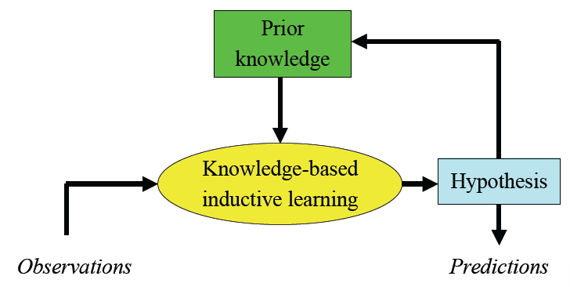
Conhecimento em aprendizagem
Abordagem moderna: agentes já sabem de algo e querem aprender mais
Desenvolvimento cumulativo e incremental

Slide 27
Exemplos simples
Zog o homem das cavernas
generalização a partir de um brasileiro
condutância de uma amostra de cobre
aluno de medicina: antibiótico x infecção

Slide 28
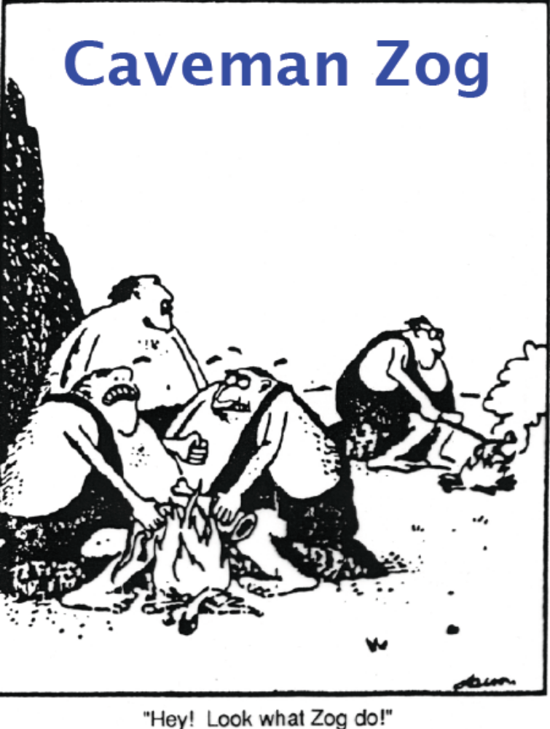

Slide 29
Exemplos simples
Zog o homem das cavernas
  saltar para conclusões após uma observação
generalização a partir de um brasileiro
densidade e condutância de uma amostra de cobre para uma temperatura
  conhecimento prévio: generalizar algumas regras e não outras
aluno de medicina: antibiótico x infecção
  utilizar conhecimento prévio de uma área para explicar uma nova observação

Slide 30
De qual lado você está ?
Eu prefiro comer o fruto do conhecimento e ver Eva nua...

Slide 31
Alguns esquemas gerais
Aprendizagem baseada na explanação
Aprendizagem baseada na relevância
Aprendizagem indutiva baseada no conhecimento

Slide 32
Aprendizagem baseada na explanação
  o espeto: suporta o lagarto e mantém a mão longe do fogo (conhecimento prático)
    generalização: qqr objeto longo, rígido e pontiagudo pode ser usado para assar carne macia
  Hipótese ∧ Descrições |= Classificações
  Conhecimento prático |= Hipótese

Slide 33
Aprendizagem baseada na relevância
  Viajante no Brasil
    O conhecimento a priori relevante refere-se ao fato de sempre haver uma língua predominante na maioria dos países, mas não nomes...
  Hipótese ∧ Descrições |= Classificações
  Conhecimento prático∧ Descrições ∧ Classificações |= Hipótese

Slide 34
Aprendizagem indutiva baseada no conhecimento
  Estudante de medicina
    Supomos que o conhecimento a priori do aluno seja suficiente para deduzir a doença D do paciente a partir dos sintomas, mas não para explicar o remédio específico M. O aluno precisa criar uma regra que conecte M a D.
  Conhecimento prático∧ Descrições ∧ Hipótese |= Classificações

Slide 35
Aprendizagem baseada na explanação
Método para extrair regras gerais de observações individuais
Ideia básica:
  uma vez que algo é compreendido ele pode ser memorizado e generalizado para outras situações
  “ a civilização avança ampliando o número de operações importantes que podemos executar sem pensar a respeito delas” [Whitehead 1911]

Slide 36
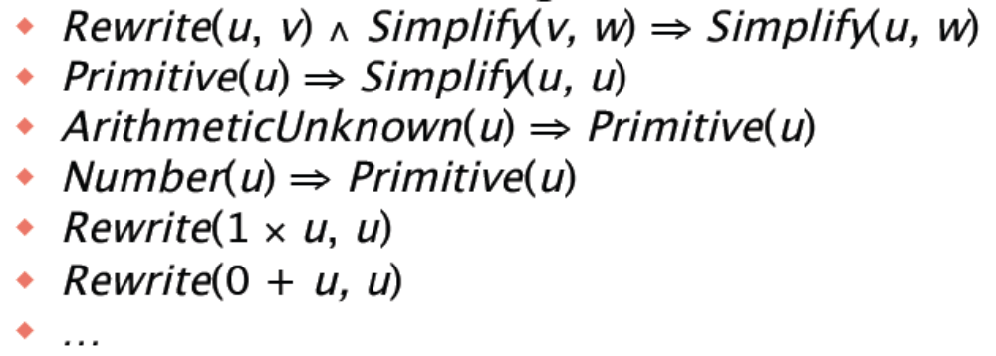
Aprendizagem baseada na explanação
Exemplo: aprender a simplificar expressões do tipo:
  1 x (0 + X)
Base de conhecimento:
  Reescrever(u,v) Simplificar

Slide 37
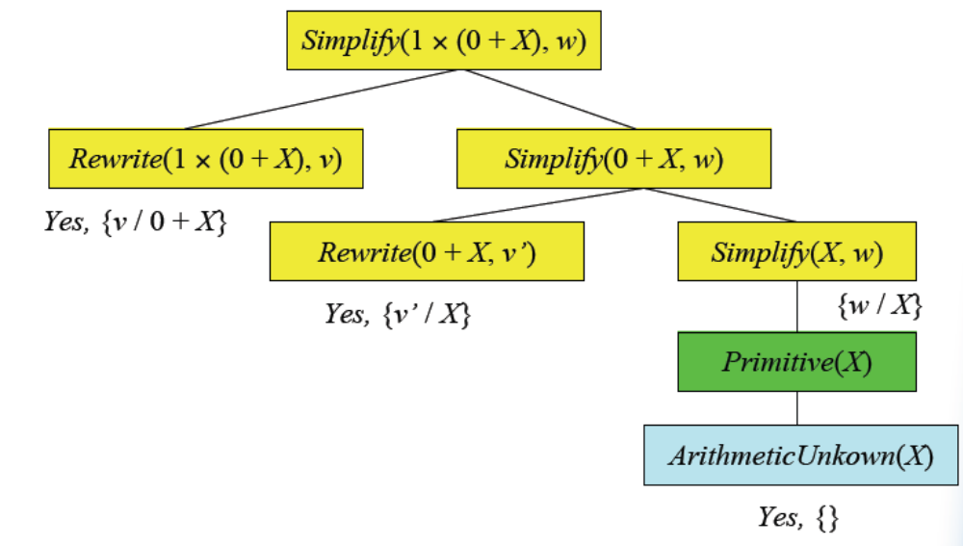
Exemplo: simplificação aritmética

Slide 38
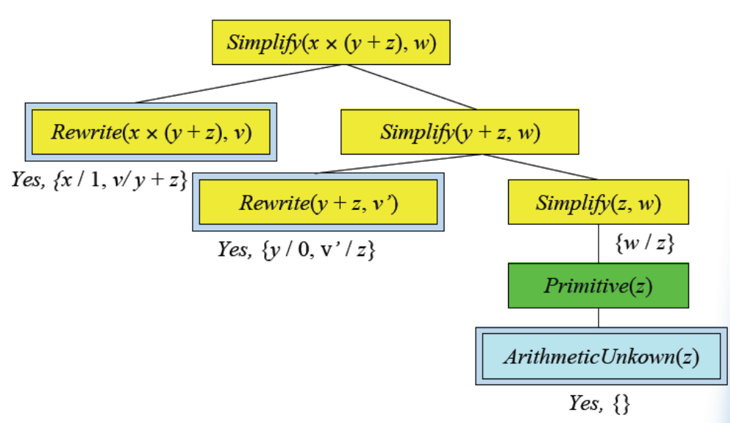
Exemplo: generalização da simplificação

Slide 39
Exemplo: generalização da simplificação
Rewrite(1x(0 + z) , 0 +z ) ∧ Rewrite(0+z,z) ∧ ArithmeticUnknown(z) → simplify(1x(0+z),z)

Slide 40
1- Dado um exemplo, construa uma prova de que o predicado objectivo se aplica ao exemplo, usando o conhecimento prático disponível
2- Em paralelo, construa uma árvore de prova generalizada para o objetivo variabilizado, utilizando os mesmos passos de inferência da prova original
3- Construa uma nova regra cujo lado esquerdo consista nas folhas da árvore de prova, e cujo lado direito seja o objetivo variabilizado (depois da aplicação das vinculações necessárias a partir da prova generalizada).

Slide 41
Aprendizagem baseada na explanação
generalização de exemplos passados:
  base de conhecimento mais eficiente para problemas esperados.
exige que o conhecimento prático seja suficiente para explicar a Hipótese que explica as observações,
  o agente não aprende nada factualmente novo.
  poderia ter derivado o exemplo do que já sabia, embora isso talvez fosse computacionalmente dispendioso.

Slide 42
Aprendizagem com o uso de informações de relevância
Dependências funcionais ou determinações
  Conhecimento do viajante no Brasil (determinação):
  ∀x y n l Nacionalidade(x,n) ∧ Nacionalidade(y,n) ∧ Lingua(x,l) → Lingua(y,l)
  A partir de:
  Nacionalidade(Fernando,Brasil) ∧ Lingua(Fernando, Portugues)
  Induz-se:
  ∀x Nacionalidade(x,Brasil) → Lingua(x, Portugues)
  [Nacionalidade(x,Brasil) ⟩ Lingua(x, Portugues)]
    o idioma é função da nacionalidade

Slide 43
Determinações
Especificam um vocabulário de base suficiente a partir do qual devem ser construídas hipóteses relativas ao predicado-alvo
limitam o espaço de hipóteses determinando o que é mais relevante aprender
Declarative bias (tendência declarativa)

Slide 44
O quanto ganhamos ?
Para funções booleanas log(|H|) exemplos tem de convergir para uma hipótese razoável
Com n características booleanas |H| = O(2² )
Assim o número de exemplos será O(2^{n})
Se a determinação contém d predicados no lado esquerdo, então precisaremos de O(2^{d})
n

Slide 45
Aprendendo conhecimento a priori
Algoritmo de aprendizagem para determinações
  determinação mais simples consistente com as observações

Slide 46
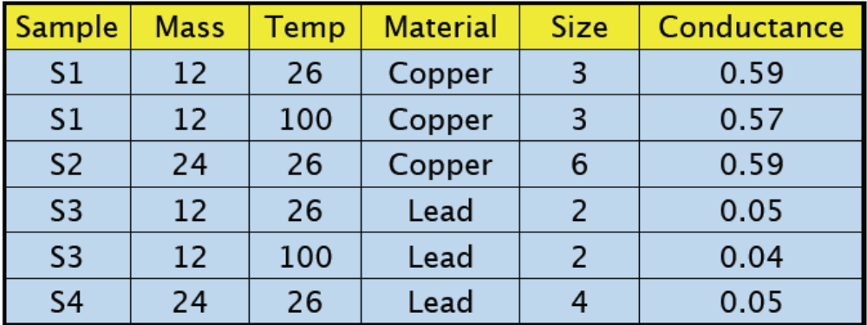
Aprendendo conhecimento a priori
Det. mínima:
  Material ∧ Temperatura ⟩ Condutancia
Det. não mínima:
  Massa ∧Tamanho∧Temperatura ⟩ Condutancia
    precisamos de mais dados

Slide 47
Aprendendo conhecimento a priori
Abordagem mais obvia: conduzir uma busca pelo espaço de determinações, verificando todas as determinações com um predicado, dois predicados, etc...
Problema combinatório O(n^{p}), onde p é o tamanho da menor determinação consistente
  na maioria dos domínios há uma estrutura local suficiente para que p seja pequeno

Slide 48
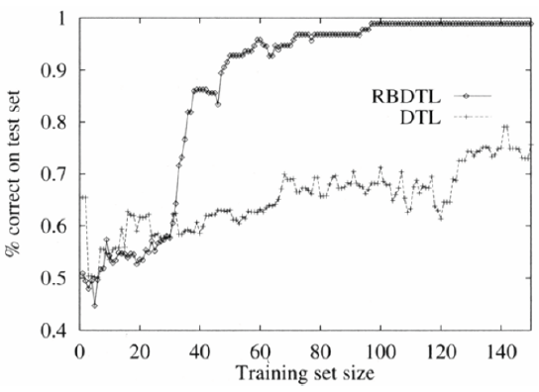
O quanto ganhamos ?
DTL: decision tree learning
RBDTL: relevance based DTL
  com aprendizagem de determinações!

Slide 49
Perguntas sem resposta:
Ruído?
variáveis contínuas?
outros tipos de conhecimento a priori (não somente determinações)?
como cobrir qqr teoria de 1a ordem ?

Slide 50
Programação em lógica indutiva (ILP)
Algoritmos completos para induzir teorias gerais de 1a ordem a partir de exemplos
Relacionamento de objetos, e não atributos de um único objeto.
produz hipóteses relativamente fáceis de ler (e criticar)
Conhecimento prático∧Descrições∧Hipótese |= Classificações

Slide 51
Programação em lógica indutiva (ILP)
Exemplo, árvore genealógica (Descrições):
  Pai(Philip, Charles) Pai(Philip, Anne) ...
  Mae(Mum, Margaret) Mae(Mum, Elizabeth) ...
  Casado(Diana, Charles) Casado(Elizabeth, Philip)
  Homem(Philip) Homem(Charles) ...
  Mulher(Beatrica) Mulher(Margaret) ...

Slide 52
Programação em lógica indutiva (ILP)
Classificações dependem do predicado-alvo.
Para aprender a definição de avô (por exemplo) precisamos de:
Avo(Mum, Charles) Avo(Elizabeth, Beatrice)
¬Avo(Mum, Harry) ¬ Avo(Spencer, Peter)
... ...
Conhecimento prático: {}

Slide 53
Programação em lógica indutiva (ILP)
Possível Hipótese :
Avo(x,y) ↔ ∃z Mae(x,z) ∧ Mae(z,y) ∨
∃z Mae(x,z) ∧ Pai(z,y) ∨
∃z Pai(x,z) ∧ Mae(z,y) ∨
∃z Pai(x,z) ∧ Pai(z,y) ∨

Slide 54
Programação em lógica indutiva (ILP)
Com um pouco de conhecimento prático:
  Pai(x,y) ↔ [ Mae(x,y) ∧ Pai(x,y) ]
Hipótese ficaria:
  Avo(x,y) ↔ ∃z Pai(x,z) ∧ Pai(z,y)
Também é possível para algoritmos de ILP criar novos predicados a fim de facilitar a expressão de hipóteses explicativas.

Slide 55
ILP Top-down: FOIL
funciona a partir de uma regra muito geral e segue especializando-a gradualmente de modo que ela se adapte aos dados
  extensão de 1a ordem da aprendizagem com árvores de decisão

Slide 56
ILP Top-down: FOIL
⇒Avo(x,y)
Pai(x,y) ⇒Avo(x,y)
Pai(x,z) ⇒Avo(x,y)
Pai(x,z) ∧ Pai(z,y) ⇒Avo(x,y)

Slide 57
ILP Top-down: FOIL
Em essência, o algoritmo constrói repetidamente uma cláusula, literal por literal, até que ela concorde com algum subconjunto dos exemplos positivos e com nenhum dos exemplos negativos.
  Os exemplos positivos cobertos pela cláusula são removidos do conjunto de treinamento
O processo continua até que não reste exemplos positivos

Slide 58
Resolução inversa: Progol
Resolução:
  Duas cláusulas complementares C1 e C2 se resolvem no resolvente C;
Resolução inversa:
  Dado um resolvente C, obtemos duas cláusulas C1 e C2 complementares;
  Dado C e C1, produzimos C2

Slide 59
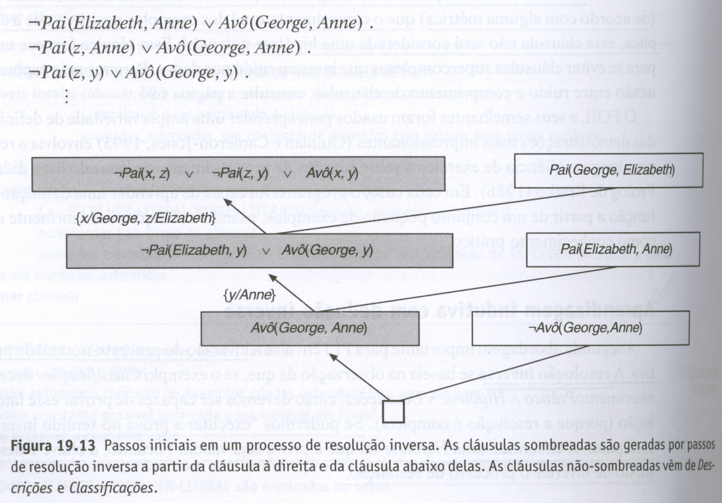
ILP - Resolução inversa

Slide 60
ILP - Progol
Progol, e seus dialetos, obtiveram diversos resultados novos em bioquímica rendendo-lhes diversas publicações em periódicos especializados.

Slide 61
Conclusão
Vimos quase nada sobre ILP...

